Slide 1
Годинник із GPS-синхронізацією
1
Доповідач
Студент 6-го курсу
Гаврилюк Вадим Володимирович
Науковий керівник: Михайло Котов

Slide 2
Мета роботи
2
Розробка цифрового годинника на платформі Arduino Uno з можливістю зовнішньої синхронізації за сигналами GPS з відображенням часу та дати на рідкокристалічному дисплеї

Slide 3
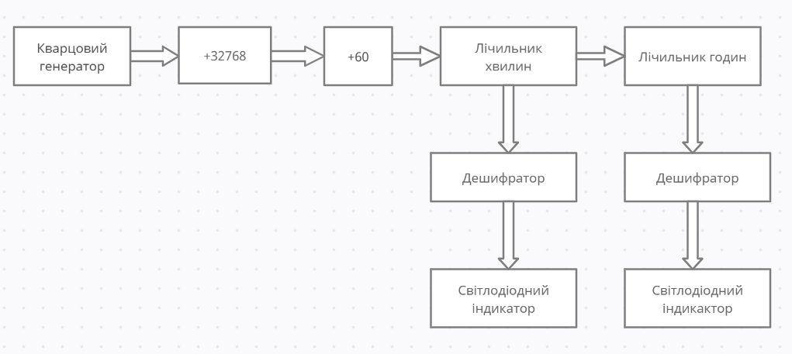
Принцип роботи цифрових годинників
3

Slide 4
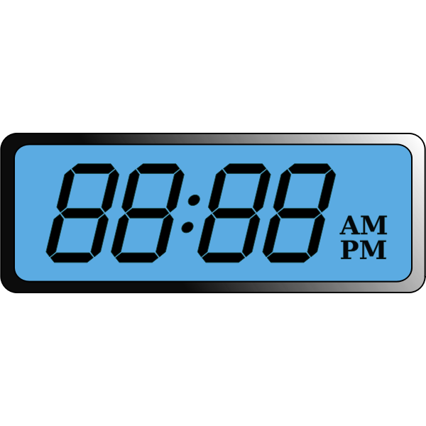
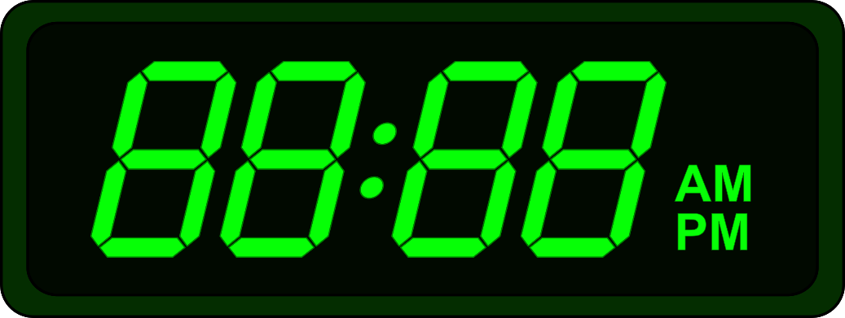
Одностороннній та двосторонній методи синхронізації часу
4

Slide 5
Основні методи синхронізації часу
5
GPS – глобальна система позиціонування, Сcинхронізація часу здійснюється під час визначення місцезнаходження пристрою, оснащеного GPS-приймачем
1PPS (1 pulse per second) використовується лише для синхронізації початку кожної секунди
NTP (Network Time protocol) – протокол мережевого часу, який широко використовується в мережах Ethernet та Інтернет
IRIG-B (Inter Range Instrumentation Group) – за допомогою даної технології передається інформація про дату та час разом з імпульсним сигналом синхронізації.
SNTP (Simple Network Time Protocol) – використовується в локальних мережах для некритичних до часу застосунків

Slide 6
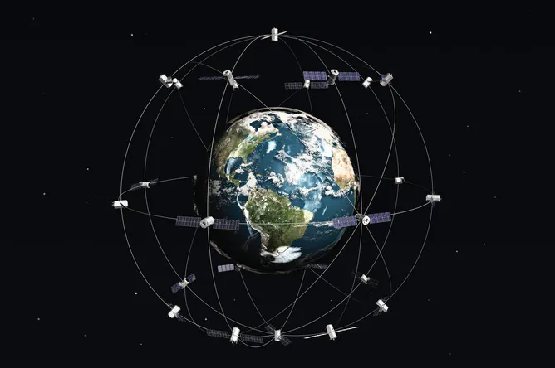
GPS
6
GPS, система глобального позиціонування — сукупність радіоелектронних засобів, що дозволяє визначати положення та швидкість руху об'єкта на поверхні Землі або в атмосфері. Положення об'єкта обчислюється завдяки використанню розміщеного на ньому GPS-приймача, який приймає та обробляє сигнали супутників космічного сегменту GPS-системи глобального позиціонування. Для визначення точних параметрів орбіт супутників та керування GPS-системою вона в своєму складі має наземні центри управління.

Slide 7
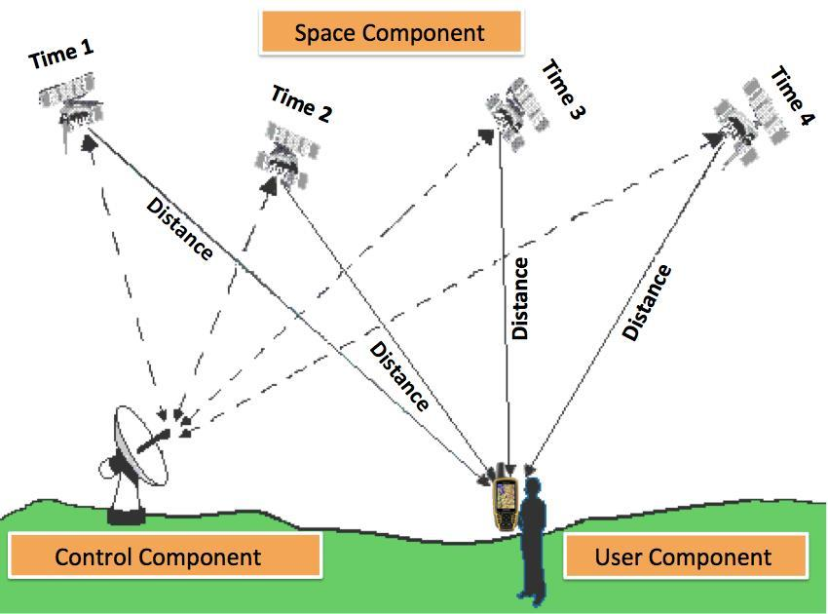
GPS. Принцип дії
7

Slide 8
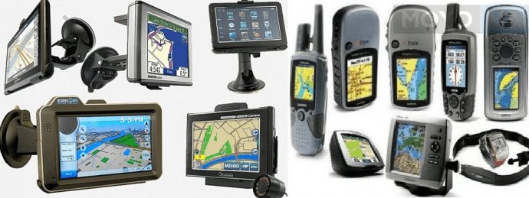
Застосування GPS
8

Slide 9
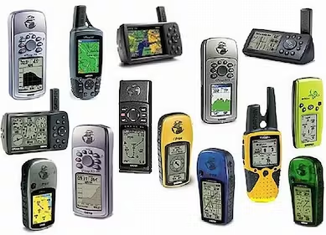
GPS-приймач
9
GPS-приймач — радіоприймальний пристрій, призначений для визначення географічних координат свого поточного місцезнаходження з використанням сигналів штучних супутників відповідної системи GPS.

Slide 10
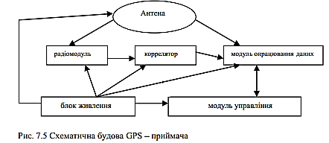
GPS-приймач
10

Slide 11
NMEA
11
NMEA (National Marine Electronics Association) – це набір специфікацій та протоколів, розроблених асоціацією NMEA для обміну даними між електронними пристроями, що використовуються на суднах та водних середовищах. Ці стандарти охоплюють різні аспекти, пов'язані з навігацією, моніторингом, та керуванням морськими та водними транспортними засобами.
Найбільш відомий стандарт NMEA - це NMEA 0183. Цей стандарт визначає формати повідомлень та синтаксис даних, що використовуються для обміну інформацією між навігаційними та комунікаційними пристроями на судні. Повідомлення NMEA 0183 можуть містити дані про географічне розташування, швидкість, курс, глибину, температуру та іншу інформацію, необхідну для навігації та контролю судна.
Приклад повідомлення NMEA 0183:

Slide 12


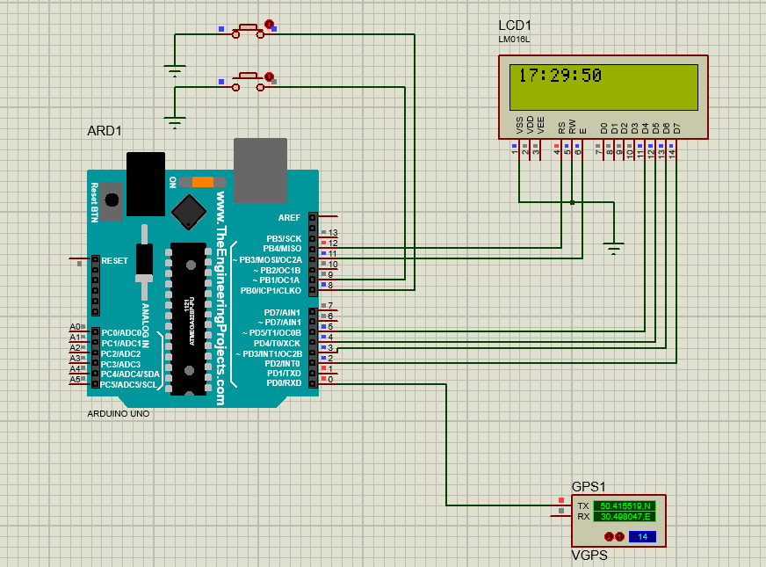



Прототип годинника у САПР Proteus Design Suite.
12

Slide 13
Висновки
13
У роботі розроблено прототип цифрового годинника на платформі Arduino Uno з мікросхемою реального часу DS1307, яка забезпечує точність ходу до кількох секунд на добу та продовження відліку часу при вимкнені живлення схеми.
Для збільшення точності часу мікросхема DS1307 була замінена GPS-приймачем; у цьому випадку дані про точний час передаються до мікроконтролера шиною UART у вигляді текстових повідомлень за стандартом NMEA 0183.
Для перевірки роботи схеми проведено симуляцію у середовищі Proteus. Результати моделювання засвідчили цілковиту працездатність схеми.

Slide 14

Дякую за увагу!
14

